Slide 1

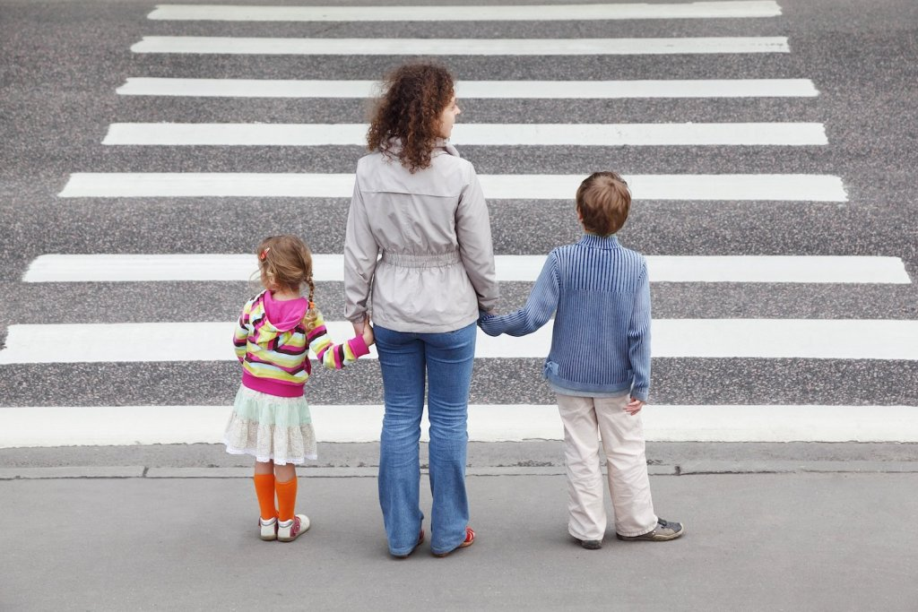
МЕХАНИЗМ ВНИМАНИЯ И ЕГО ПРИВЛЕЧЕНИЯ
ВНИМАНИЕ ― ЭТО СОСРЕДОТОЧЕННОСТЬ СОЗНАНИЯ И ЕГО НАПРАВЛЕННОСТЬ НА ЧТО-ЛИБО, ИМЕЮЩЕЕ ЗНАЧЕНИЕ ДЛЯ ЧЕЛОВЕКА.
- РЕБЕНОК ОЦЕНИВАЕТ НЕ АЛГОРИТМ ПОВЕДЕНИЯ, А ОТНОШЕНИЕ К СИТУАЦИИ ВЗРОСЛОГО, СОПРОВОЖДАЮЩЕГО ЕГО.
СОВРЕМЕННОЕ ОБЩЕСТВО ПРАКТИЧЕСКИ ПОЛНОСТЬЮ НЕВИЛИРОВАЛО ПРЯМЫЕ УГРОЗЫ ЖИЗНИ ЧЕЛОВЕКА.
У НЕГО НЕТ НЕОБХОДИМОСТИ ПОСТОЯННО ПОДДЕРЖИВАТЬ ВЫСОКИЙ УРОВЕНЬ ВНИМАНИЯ И БЫТЬ БДИТЕЛЬНЫМ.
БОЛЬШЕНСТВО ВРЕМЕНИ ЧЕЛОВЕК НАХОДИТСЯ В РАССЛАБЛЕНОМ СОСТОЯНИИ.
БУДЬ ВНИМАТЕЛЬНЕЕ!!!

Slide 2

МЕХАНИЗМ ВНИМАНИЯ И ЕГО ПРИВЛЕЧЕНИЯ
ФАКТОРЫ ПРИВЛЕЧЕНИЯ К ОПАСНОСТИ:
СТОЙ! – ОСМОТРИСЬ.
СЛУШАЙ! – ЕСЛИ СРАЗУ НЕ УВИДЕЛ АВТОМОБИЛЬ – ЭТО НЕ ЗНАЧИТ, ЧТО ЕГО НЕТ!
СМОТРИ! – ПРЕЖДЕ, ЧЕМ НАЧИНАТЬ ПЕРЕХОД ПРОЕЗЖЕЙ ЧАСТИ ДОРОГИ.
ДУМАЙ! – ПРЕДСТАВЛЯЙ И УБЕДИСЬ!
ИДИ! – БУДЬ БДИТЕЛЕН!
ОЖИДАНИЕ ОПАСНОСТИ
РЕЗКИЙ ЗВУК
ВНЕЗАПНОЕ ОБНАРУЖЕНИЕ
ЯРКАЯ ВСПЫШКА
БОЛЬ
ФАКТОРЫ ОТВЛЕЧЕНИЯ ОТ ОПАСНОСТИ:
НЕУМЕНИЕ ПЕРЕКЛЮЧАСТЬ ВНИМАНИЕ
МУЗЫКА
БЕСЕДА
ОПОЗДАНИЕ
ОЩУЩЕНИЕ ТОЛПЫ
ПЕРЕВЕС МГНОВЕННЫХ ВЫГОД
НЕДОСТАТОК ЗНАНИЙ
НЕ ОДИН АЛГОРИТМ НЕ ОБЕСПЕЧИВАЕТ АБСОЛЮТНОЙ БЕЗОПАСНОСТИ ПЕРЕХОДА ПРОЕЗЖЕЙ ЧАСТИ ДОРОГИ, БЕЗ АНАЛИЗА СИТУАЦИИ. ЕДИНСТВЕННАЯ ПРИЕМЛЕМАЯ СИТУАЦИЯ ДЛЯ БЕЗОПАСНОГО ВЫХОДА ПЕШЕХОДА НА ПРОЕЗЖУЮ ЧАСТЬ ДОРОГИ - ПОЛНАЯ ОСТАНОВКА ВСЕХ ТРАНСПОРТНЫХ СРЕДСТВ.

Slide 3


















































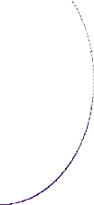
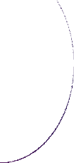




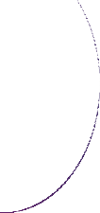



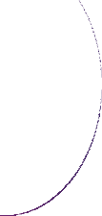



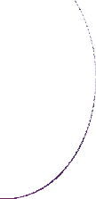
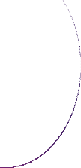





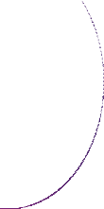





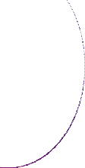





ОТВЛЕЧЕНИЕ ВНИМАНИЯ
СИЛЬНЫЕ ОТВЛЕКАЮЩИЕ ФАКТОРЫ:
МОБИЛЬНЫЙ ТЕЛЕФОН
ЗВУКОВОСПРОИЗВОДЯЩИЕ УСТРОЙСТВА
УСТАЛОСТЬ
ИГРЫ
СОБЕСЕДНИК
РЕБЕНОК
ДОРОЖНО-ТРАНСПОРТНОЕ ПРОИШЕСТВИЕ
СПОРТИВНЫЕ ИЛИ ТЮНИНГОВАННЫЕ АВТОМОБИЛИ
ПОСЛЕДСТВИЯ:
НЕВОЗМОЖНОСТЬ РАЗДВОЕНИЯ ВНИМАНИЯ
УВЕЛИЧЕНИЕ ВРЕМЕНИ РЕАГИРОВАНИЯ
ОТСУТСТВИЕ ОСМОТРА – УВОД ВЗГЛЯДА
ЗАБЫВАНИЕ ОБ УЖЕ ОБНАРУЖЕННЫХ ОПАСНОСТЯХ

Slide 4
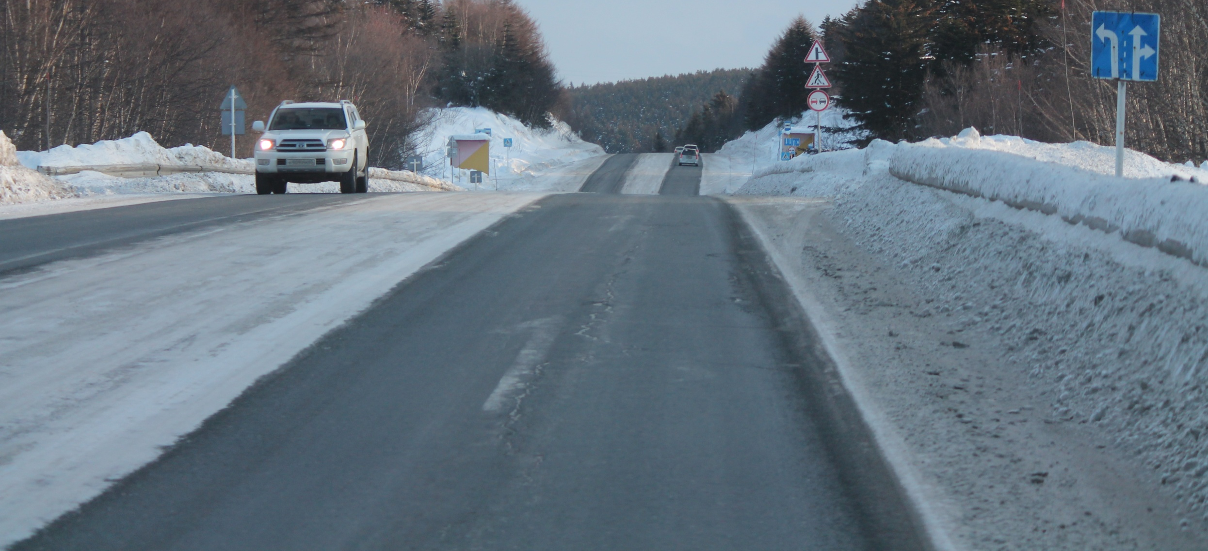
ВНИМАНИЕ НА ДОРОГУ!

Slide 5
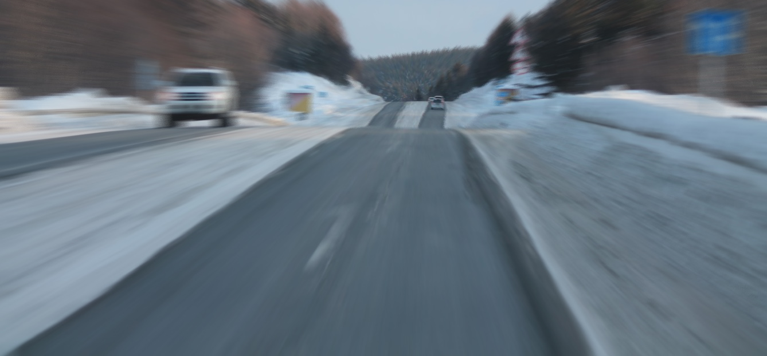
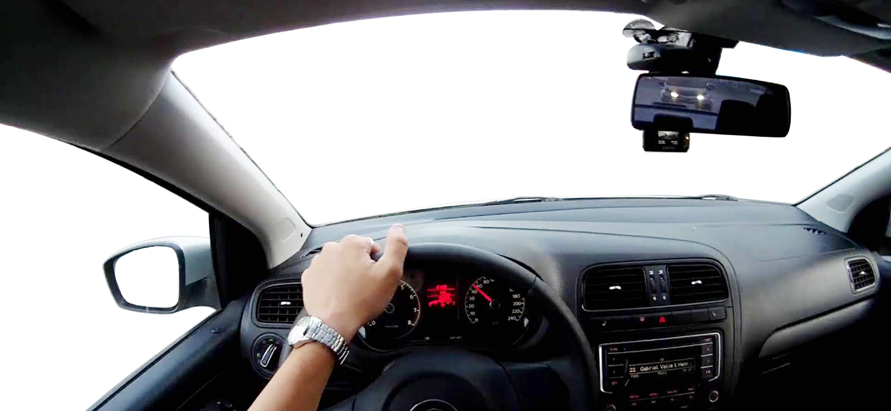


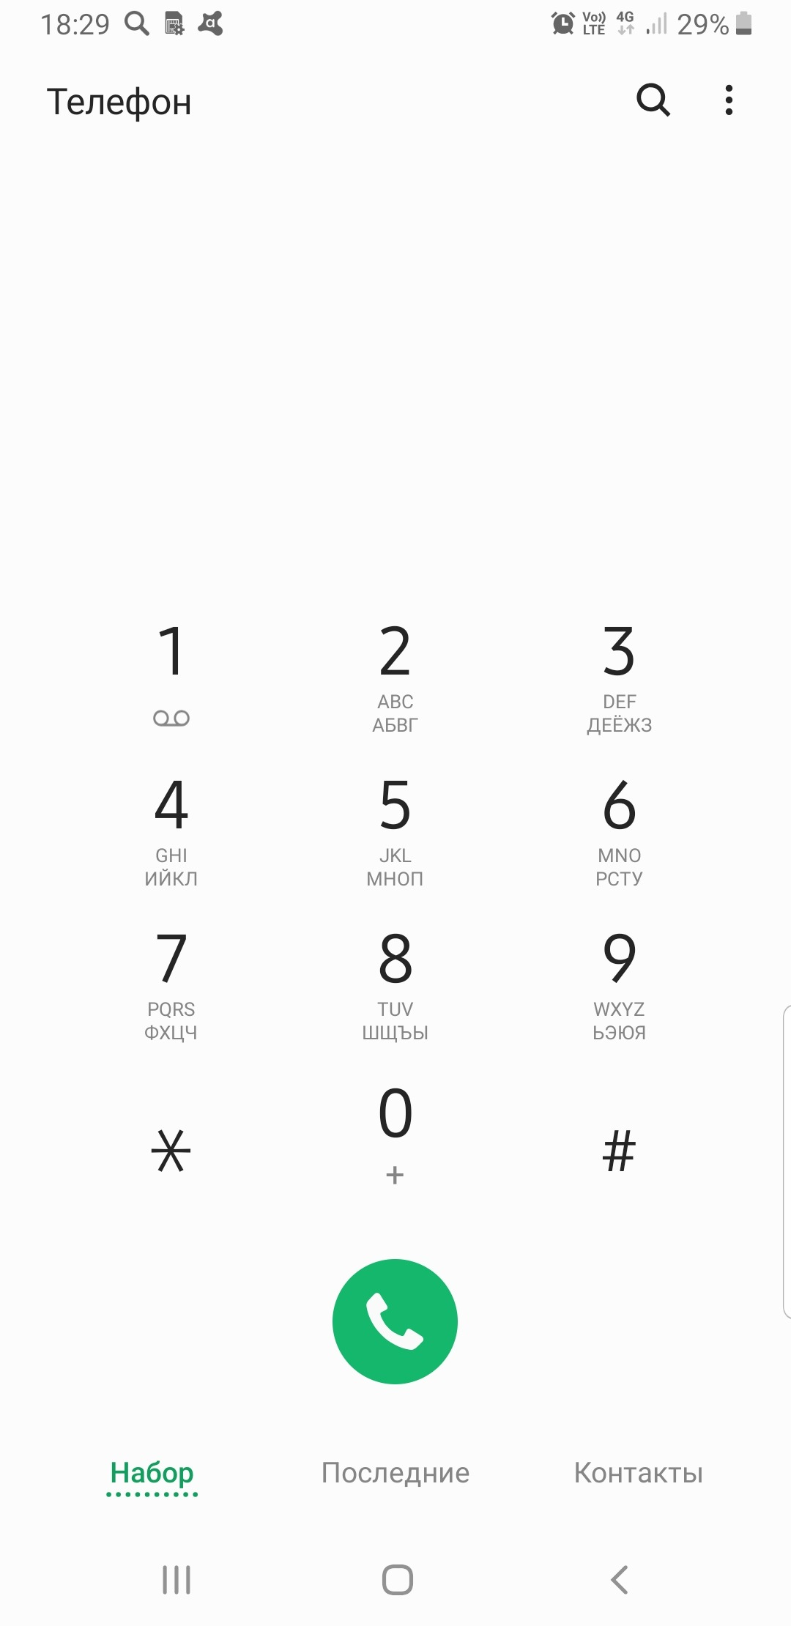
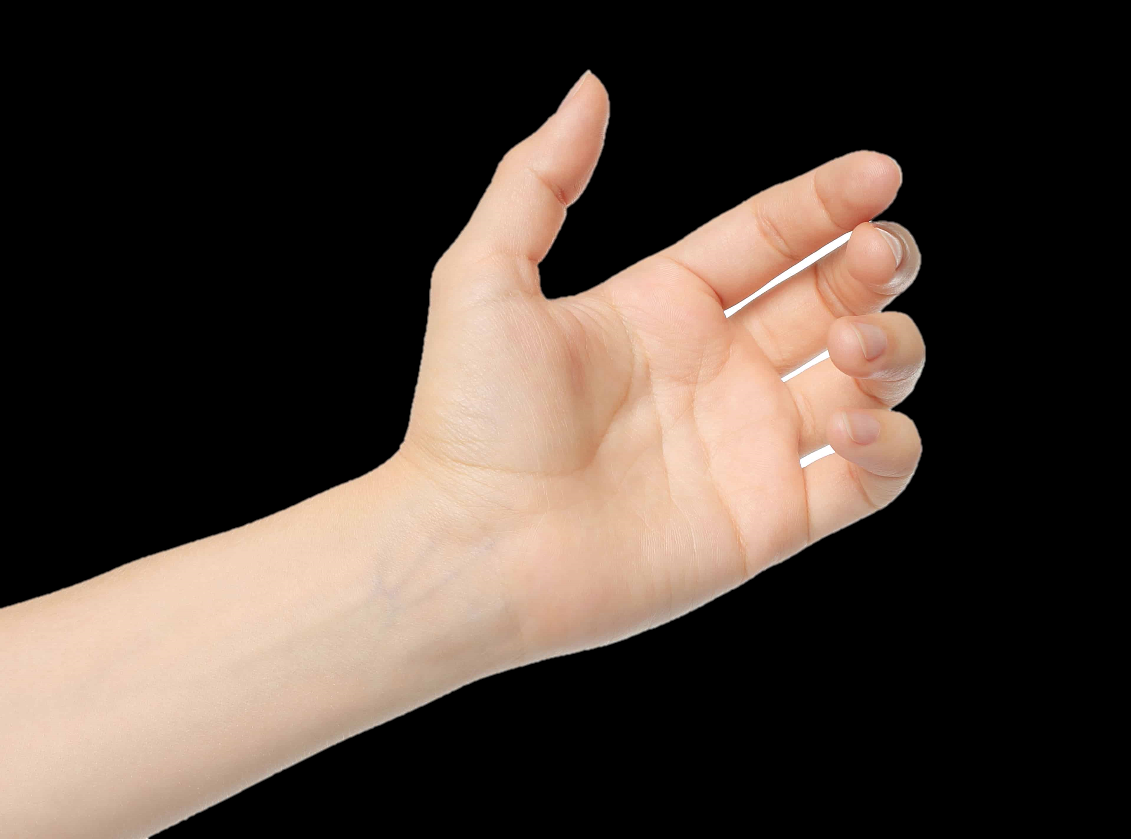
ВЛИЯНИЕ ОТВЛЕКАЮЩИХ ФАКТОРОВ

